Slide 1
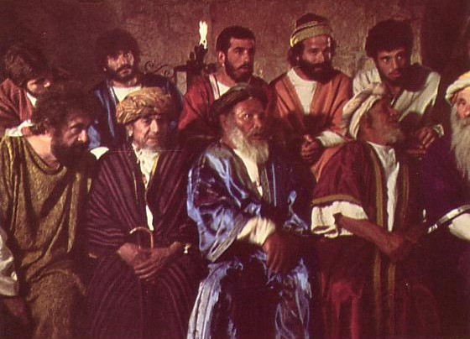
مسؤوليَّات قادة الكنيسة
إعداد د. سكوت وودل
جرى تحميل المادَّة بواسطة د. ريك غريفيث * مؤسَّسة الدراسات اللاهوتيَّة الأردنيَّة
يمكن تنزيل جميع الملفات بلغاتٍ كثيرةٍ مجَّانًا من الموقع الإلكترونيّ:
BibleStudyDownloads.org

Slide 2
مسؤوليَّات قادة الكنيسة
يضطلع قادة الكنيسة
بأدوارٍ ومسؤوليَّاتٍ عدَّة

Slide 3
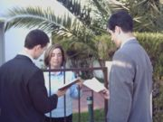
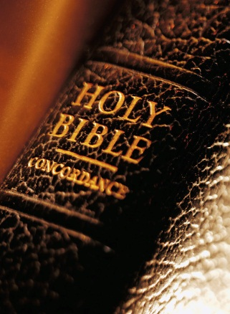
1. الرؤية
يقود الشيوخ الكنيسة في إنجاز
غرضها (متى 28: 19-20)
يقود الشيوخُ الكنيسةَ في تبشير غير المؤمنين
يقود الشيوخُ الكنيسةَ في تلمذة القديسين
"تَلمِذوا جميعَ الأُمَمِ"

Slide 4
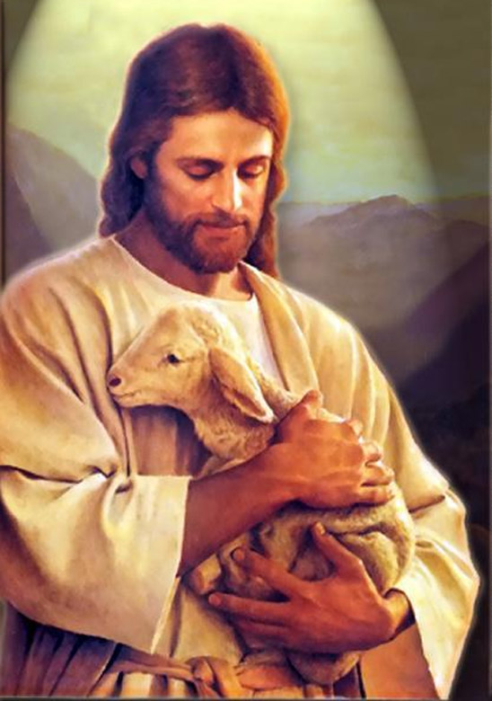
2. الإعالة الروحية
يقود الشيوخُ الكنيسةَ بإطعام
خراف المسيح (يوحنا 21: 15-17)
يخدم الشيوخ بوصفهم مُعلِّمين وفقًا لمواهبهم.
يخدم الشيوخ بوصفهم مُرشِدين وفقًا لمواهبهم.
يخدم الشيوخ بوصفهم مُتلمِذين وفقًا لمواهبهم.

Slide 5
3. الإدارة
يقود الشيوخُ الكنيسةَ بعمل الهيكلية التي
تُلبِّي احتياجات الناس (أعمال الرسل 6: 1-7)
1. الحاجة غير الـمُسدَّدة في الكنيسة تؤدِّي إلى وجود تَوتُّر فيها.
2. عندما تحدث التوتُّرات في الكنيسة، يجب أن يقود القادة لكي يتبع التابعون.

Slide 6
4. الحماية
يقود الشيوخُ الكنيسةَ بواسطة حماية
رعية الله (أعمال الرسل 20: 28-31)
1. يجب أن يكون الشيوخ مُدرِكين للأخطار التي تحيط برعية الله.
2. يجب أن يكون الشيوخ قادرين على الدفاع ضدَّ الأخطار التي تحيط برعية الله.

Slide 7
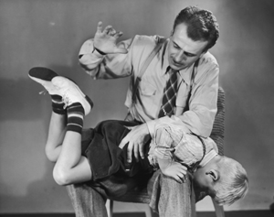
5. التطهير
يقود الشيوخُ الكنيسةَ بواسطة التأديب الكنسي
للقديسين الذين أخطأوا (1كورنثوس 5: 1-13)
1 . طهارة الكنيسة هي أولوية قصوى.
2 . يجب أن يحمي الشيوخُ طهارةَ الكنيسة بطريقة مناسبة.

Slide 8
6. المؤهِّلات
يقود القادةُ الكنيسةَ بواسطة نَمْذَجة (تجسيم) شخصية تتميَّز بالتقوى (1تيموثاوس 3: 1-7؛ تيطس 1: 5-9)
1. المسؤولية الأساسية للقادة هي النَمْذَجة.
2 . القادة الذين لا يقودون بواسطة النَمْذَجة، هُم في الحقيقة لا يقودون البتَّة.
"كونوا مُتَمَثِّلينَ بي كما أنا أيضًا بالمَسيحِ".
الرسول بولس
(1كورنثوس 11: 1)

Slide 9
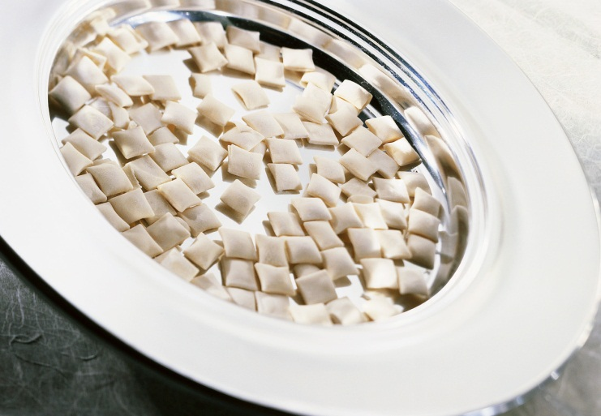
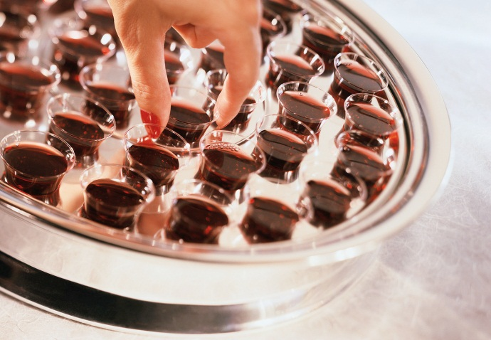
7. العطف
يقود الشيوخُ الكنيسةَ بواسطة الاهتمام
بالرعية (يعقوب 5: 14)
يقود الشيوخُ الكنيسةَ بواسطة الاهتمام بالرعية
(يعقوب 5: 14). يهتمُّ الشيوخ بمحبةٍ بالحاجات الروحية والجسدية للرعية.

Slide 10
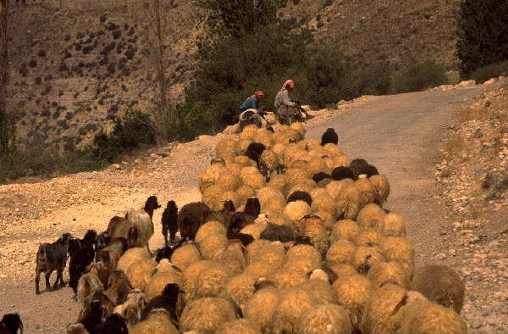
8. التحفيز
يقود الشيوخُ الكنيسةَ بواسطة رعاية
رعية الله (1بطرس 5: 1-5)
1 . يرعى الشيوخُ رعيةَ الله بواسطة الإشراف.
2 . الشيوخ الذين يرعون رعية الله سيُكافَأُون.
3 . الشيوخ الذين يرعون رعية الله يجب أن تكون شخصيتهم تستحق أن تُتبَع.

Slide 11
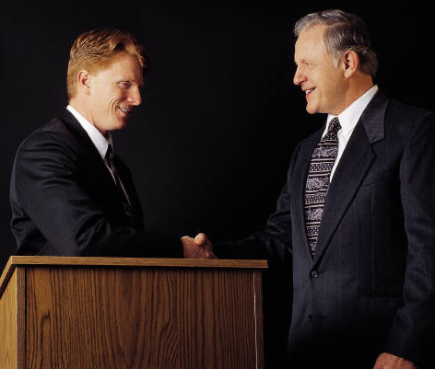
9. الحلول
يقود الشيوخُ الكنيسةَ بواسطة تسوية
النزاعات العقائدية والشخصية التي تحدث وسط
الرعية (أعمال الرسل 15: 1-2، 6، 19-22)

Slide 12
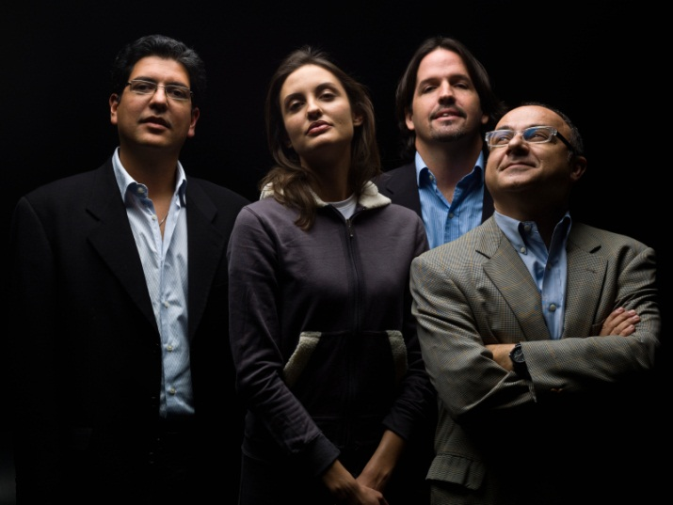
ميزات مجلس إدارة الكنيسة الصحِّي
يعملون معًا بروح الفريق
يُظهِرون شجاعة في عملهم
يُظهِرون ثقة واحترامًا في عملهم
يتعاملون بصورة جيدة مع الخلافات في الرأي

Slide 13
Black

Slide 14
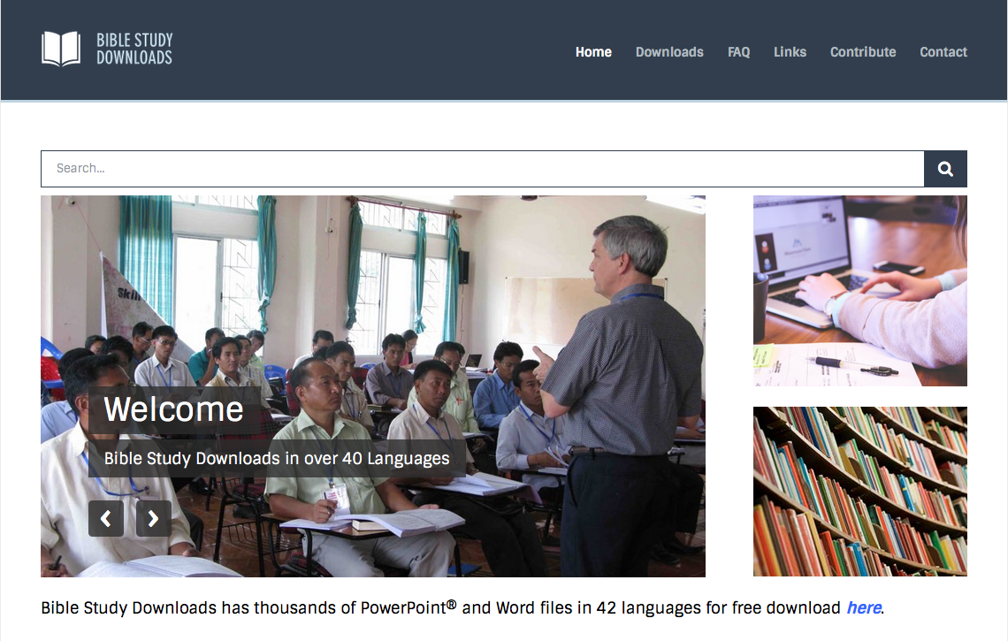
احصلْ على هذا العرض التقديمي مجانًا!
رابط "ديناميَّات الكنيسة" الإلكتروني على: BibleStudyDownloads.org
https://biblestudydownloads.org/resource/church-dynamics/
Notes:
ديناميات الكنيسة (القرص المدمج CD)

